Slide 1


StudyFlex

Slide 2

StudyFlex
SPRINT 1

Slide 3


StudyFlex
Tópicos
Equipe
Problemas
Entrevistas Qualitativas
Soluções
Público Alvo
Histórias de usuários
Requisitos Funcionais
Requisitos Não Funcionais
Principais Telas
Metodologia

Slide 4


StudyFlex
Voltar ao índice
RAPHAEL
ANA
RAFAEL
EQUIPE STUDYFLEX
VITOR
LUCAS BORGES
MATEUS

Slide 5

StudyFlex
Dificuldades na gestão do tempo e organização dos estudos | Desafios no equilíbrio entre vida acadêmica e pessoal
Impacto negativo no desempenho acadêmico | Falta de ferramentas integradas e personalizadas
Falta de recursos acessíveis que excluem certos grupos de estudantes do processo de aprendizagem. | Sobrecarga de informações disponíveis que dificultam a identificação de recursos de qualidade
Problemas
Voltar ao índice

Slide 6

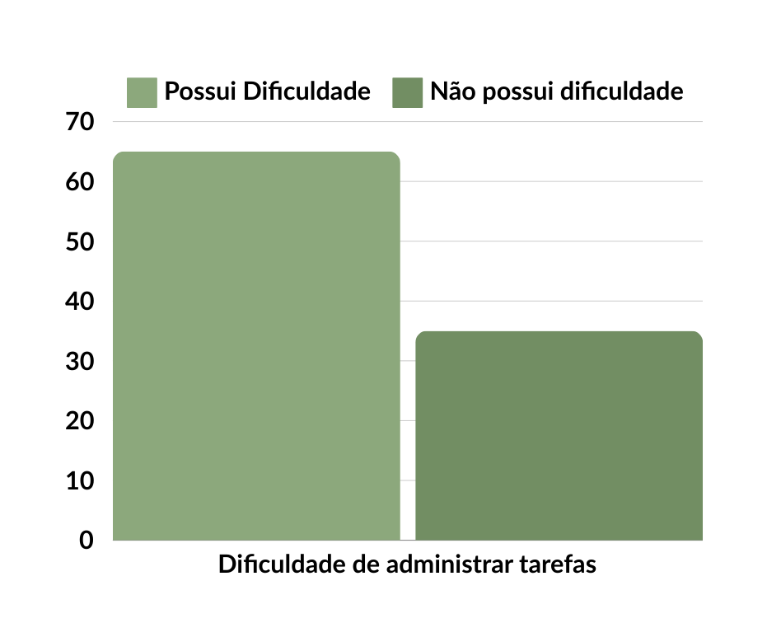
Entrevistas Qualitativas
Voltar ao índice

Slide 7

StudyFlex
Soluções
Voltar ao índice
Lista de tarefas com capacidade de priorização e categorização.
Calendário integrado para planejamento de estudos e acompanhamento de prazos.
Alertas e lembretes personalizáveis para ajudar os estudantes a acompanhar sua rotina de estudos.
Ferramentas de análise de desempenho para identificar áreas de melhoria e acompanhar o progresso ao longo do tempo.
Capacidade de personalizar a interface e as configurações de acordo com as preferências individuais dos usuários.
Recursos de acessibilidade integrados, como opções de contraste, controles de áudio e ferramentas de leitura de tela.

Slide 8




StudyFlex
DIOGO
Estudante de Engenharia de Software e estagiário em uma empresa de tecnologia.
ANA
Estudante de Publicidade e freelancer de marketing digital.
Público-alvo
RAFAEL
Desenvolvedor de Software e estudante autodidata
Voltar ao índice
EDUARDO
Professor de História do ensino médio.

Slide 9
StudyFlex
Quem? (Precisa) | Diogo | Ana Clara | Eduardo | Rafael
O que? (Precisa) | Eu posso ter um bloco de notas para fazer anotações de lembretes | Um recurso para gerenciar meu progresso nas minhas matérias. | Contato com suporte técnico. | Ferramentas de acessibilidade.
Por que? (Precisa) | Para eu me organizar e lembrar dos meus compromissos. | Para eu conseguir avaliar meu progresso e não me sobrecarregar em diversas matérias. | Para ter algum contato para sanar dúvidas referentes ao site. | Para o site auxiliar e incluir os alunos com deficiência nos estudos.
Histórias de usuários
Voltar ao índice

Slide 10
StudyFlex
Capacidade de definir prazos e lembretes para as tarefas e compromissos.
Integração com a lista de tarefas para vincular tarefas específicas ao calendário.
Opção para categorizar as tarefas por tipo ou assunto
Funcionalidade de priorização das tarefas
Recurso de calendário para planejamento de estudos.
Capacidade de criar e gerenciar uma lista de tarefas.
Requisitos Funcionais
Requisitos Funcionais
Calendário Integrado
Lista de Tarefas
Opções para configurar alertas e lembretes personalizados.
Alertas e Lembretes Personalizáveis
Ferramentas de Análise de Desempenho
Funcionalidade para acompanhar o progresso ao longo do tempo e definir metas de aprendizado.
Funcionalidade para associar lembretes a tarefas específicas ou eventos no calendário.
Recursos para analisar o desempenho acadêmico dos usuários.
Capacidade de identificar áreas de melhoria com base nos dados de desempenho.
Voltar ao índice

Slide 11
StudyFlex
Segurança e Privacidade
Requisitos Não Funcionais
Desempenho e Escalabilidade
Implementação de medidas de segurança robustas para proteger os dados dos usuários.
Acessibilidade Integrada
Desempenho rápido e responsivo, mesmo em momentos de carga elevada
Requisitos Não Funcionais
Conformidade com padrões de acessibilidade, como WCAG (Web Content Accessibility Guidelines).
Conformidade com regulamentos de privacidade, como GDPR (General Data Protection Regulation) e LGPD (Lei Geral de Proteção de Dados).
Capacidade de lidar com um grande número de usuários simultaneamente.
Garantia de que todas as funcionalidades sejam acessíveis para usuários com deficiências.
Controles de acesso para garantir que apenas usuários autorizados tenham acesso aos dados e funcionalidades do sistema.
Voltar ao índice

Slide 12
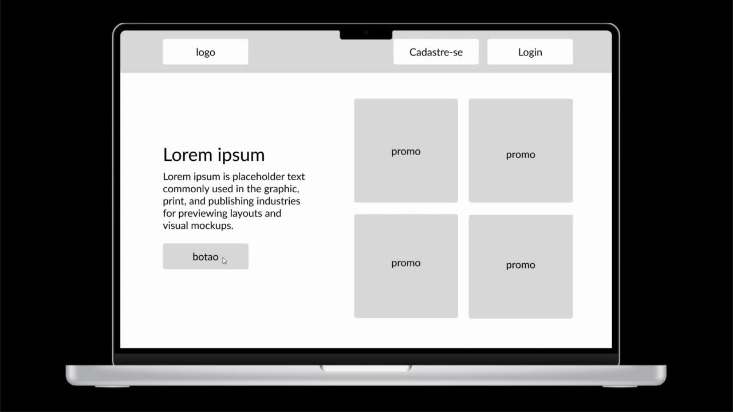
StudyFlex
Principais Telas
Voltar ao índice

Slide 13
StudyFlex
Metodologia
Divisões da Equipe | Raphael | Ana | Victor | Rafael | Lucas | Mateus
Design Thinking | Mapa de Stakeholders | Entrevista Qualitativa | Matriz de Alinhamento | Mapa de Priorização | Personas | Mural de Possibilidades
Relatório Técnico | Contexto do Projeto | Especificação do Projeto | Metodologia | Metodologia e Especificação do Projeto | Contexto do Projeto | Projeto de Interface e PPT
Voltar ao índice

Slide 14


kanban | kanban | kanban | kanban | kanban | kanban
Backlog | O que tem que ser feito | Fazendo | O que já fez | Revisar | Finalizado
Nesta coluna estão as tarefas que foram identificadas para serem feitas ao longo do projeto. | Nesta coluna estão as tarefas que ainda serão iniciadas. | Nesta coluna estão as tarefas que já foram iniciadas e que pertenciam a coluna “O que tem que ser feito”. | Nesta coluna estão as tarefas que já foram realizadas. | As tarefas são movidas para essa coluna para serem revisadas se estão devidamente corretas e não há nada faltando. | Nesta coluna estão as tarefas completas e sem nenhum problema, prontas para serem enviadas.

Slide 15


StudyFlex
OBRIGADO!

